Slide 1
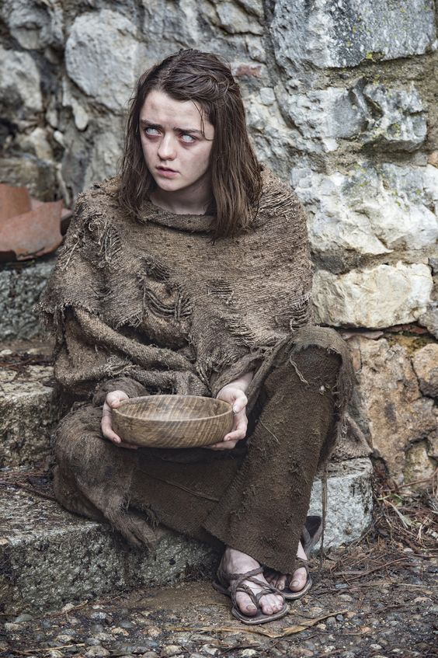
A literatura de entretenimento
quando o mordomo nem sempre é o culpado

Slide 2
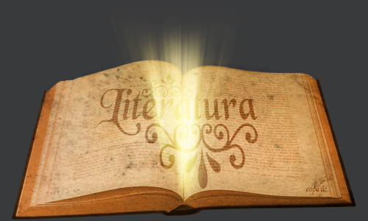
a literatura de entretenimento
narrativa em que predomina a narrativa trivial
a qual está inserida no conjunto que forma a cultura de massa
na cultura de massa, a originalidade de representação tem importância muito menor, uma vez que o que se quer é atingir um número maior de público consumidor, o que mais importa aqui é o conteúdo a ser veiculado
no Brasil, o folhetim apareceu alguns anos depois da chegada de D. João VI, que introduziu no país a imprensa
o termo “folhetim” passa também a referir-se ao novo modo de publicação do romance
o folhetim passa a exercer um papel de suporte para veiculação de textos literários

Slide 3
narrativa literária, seriada dentro dos gêneros prosa de ficção e romance
quanto ao formato: é publicada de forma parcial e sequenciada em periódicos como nos jornais e revistas
quanto ao conteúdo: apresenta narrativa ágil, profusão de eventos e ganchos intencionalmente voltados para prender a atenção do leitor
surgiu na França no início do século XIX, junto ao nascimento da imprensa
foi importado para o Brasil logo depois, fazendo enorme sucesso na segunda metade do século XIX
eram publicados diariamente em jornais da capital do Império (Rio de Janeiro) e jornais do interior, em espaços destinados a entretenimento
no final do século XIX, o formato alcançou seu apogeu
foi publicado à exaustão, como forma de aumentar a venda dos jornais e autoafirmar a presença do então novo veículo de informação
apesar da boa demanda, o papel do folhetim como disseminador de cultura de massa e entretenimento não sobreviveu ao surgimento do Rádio

Slide 4

a grandeza da literatura de entretenimento se deve à maneira como o tema é tratado
o caráter trivial tende a ser conservador de certo status quo
procuram realizar ficcionalmente o que comumente não acontece na sociedade, criando uma ilusão, não esclarecendo nada
o bem é superior ao mal, que a virtude compensa
a ordem deve ser sempre mantida, repetindo-se determinados valores
o leitor espera que o amor vença, o herói seja recompensado e que o vilão seja punido por seus crimes
o leitor sabe que o final da trama tudo acaba como deveria ser
espera do enredo e do happy end a confirmação do silogismo:
“se o amor não vence, está demonstrado que não era amor de verdade”
status quo significa
"o estado das coisas”

Slide 5
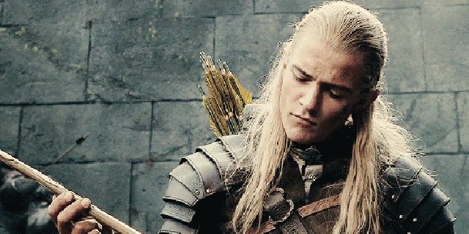
o happy end
diferentes graus no happy end
é a felicidade do herói
depois das provas e perigos pelos quais ele passou, não é reparação ou apaziguamento, mas o desdobramento da felicidade
a felicidade total (amor, dinheiro, prestígio), até a esperança da felicidade:
o casal parte corajosamente pela estrada ao encontro da vida
raros são os filmes que acabam com a morte ou, pior ainda (pois a morte sempre tem virtudes revigorantes), com o fracasso do herói

Slide 6
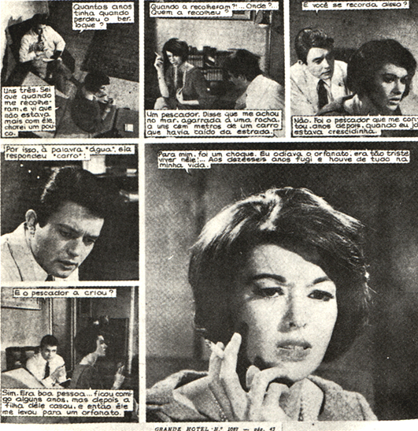
só pessoas bonitas farão os papéis principais;
os trajes e os ambientes serão, de preferência, luxuosos;
a linguagem, tanto quanto possível, trará imagens poéticas, pois é preciso um pouco de literatura;
as histórias, sempre românticas, conterão um drama que corra paralelo. Podem ser incluídos: roubo, revólver, mulher perversa (madrasta), tentativa de homicídio, etc. Haverá, contudo, 2/3 de amor (romance) e 1/3 de drama, no máximo;
é proibido falar-se em adultério. Nada que fira a lei poderá ser estimulado;
a história deverá girar em torno de pessoas que pertençam a níveis sociais diferentes. As mocinhas sonham em se transformar em princesas...
cenas mais fortes convencem: briga, rapto, afogamento e, na parte amorosa, um pouco de cinema: nas cenas de amor de maior intensidade, de corpos em pose sensual, mas sem exageros!;
a ideia de grandiosidade: improvisar festas ou bailes, colocar muita gente em cena, tudo isso valoriza a apresentação;
o fim deve ser sempre em estilo ‘final feliz’, sem precisar de beijo, necessariamente;
sempre será estimulada a vitória do bem sobre o mal, jamais se admitindo histórias de princípios morais duvidosos.
a origem desse gênero romanesco costuma ser o mesmo da fotonovela, que teve seus dez mandamentos chamados “Mandamentos da fotonovela” publicados em 1959, na revista Sétimo Céu, que valem não só para a fotonovela, mas para a narrativa trivial sentimental

Slide 7
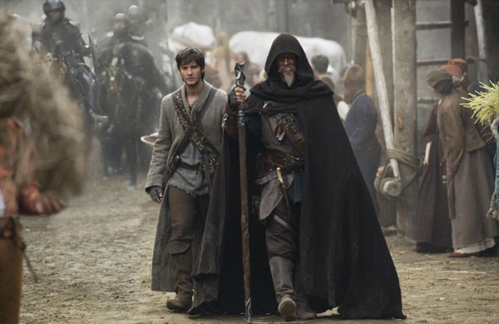
a interpretação dessas regras é flexível, histórica e socialmente mutável, acompanhando a moral da época
evidente que essa narrativa trivial torna-se redundante, é uma forma de conservadorismo, e corresponde à estrutura de toda a civilização ocidental: a imposição do “mesmo” e a eliminação da “diferença”
o modo “popular” de contar histórias corresponde à estrutura profunda da literatura de entretenimento
o veículo em que circulam as narrativas de entretenimento exerce influência em sua estrutura, porém a estrutura profunda será sempre a mesma
seu objetivo maior: propiciar momentos de relaxamento, de divertimento

Slide 8

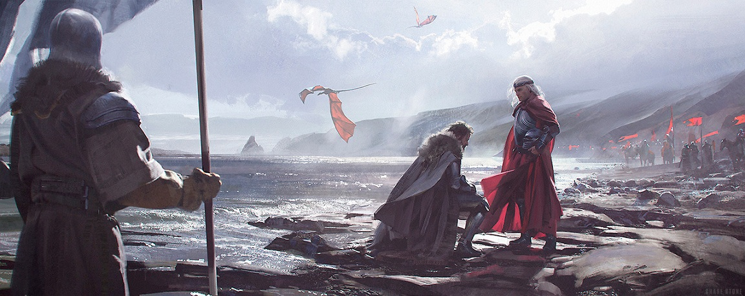
sua estrutura profunda compreende cinco elementos básicos herdados da novela de cavalaria medieval
“o herói” – que tem uma missão a cumprir para a qual ele desprenderá um empenho sobre-humano
“a missão” – a ser cumprida pelo herói, que pode ser a luta contra um dragão ou salvar uma donzela indefesa, desvendar um crime, evitar um grande conflito
“a recompensa” – poderá ser um tesouro, umas merecidas férias, uma fortuna em dinheiro, ou mesmo a mão de uma bela princesa
“o auxílio mágico” – que ora pode surgir na figura de uma fada, um mago, uma espada mágica, ou mesmo, como é o caso das narrativas mais atuais, uma tecnologia inusitada, ou ainda um poder super-humano
“o vilão” – que surge para atrapalhar a trajetória do herói, por quem sempre é derrotado ao final da narrativa

Slide 9
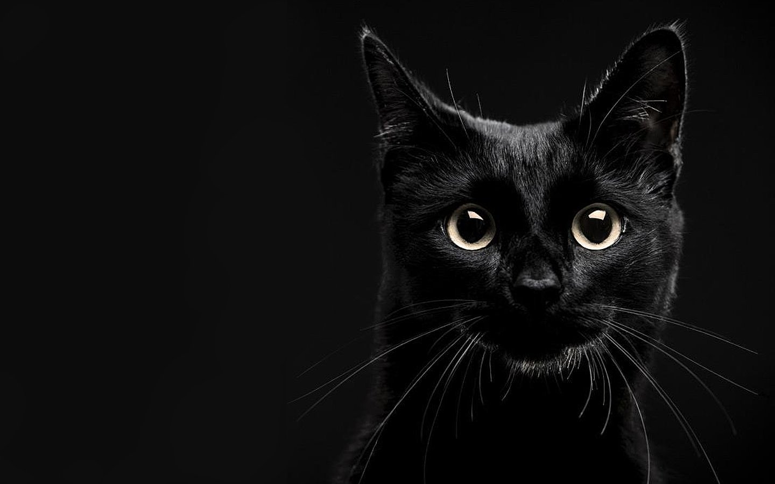
A literatura de entretenimento
REFERÊNCIAS
D’ONOFRIO, Salvatore. Teoria do texto. São Paulo: Ática, 2003. (vol. 1 e 2).
KOTHE, Flávio. A narrativa trivial. Brasília: Editora da UNB, 1994.
SODRÉ, Muniz. Best-seller: a literatura de mercado. 2. ed. São Paulo: Ática, 1988. (Série Princípios, 14).

